Slide 1
ЈЕЗЕРА У СРБИЈИ

Slide 2
ШТА СУ ЈЕЗЕРА?
ЈЕЗЕРА СУ УДУБЉЕЊА НА КОПНУ ИСПУЊЕНА ВОДОМ РЕЛАТИВНО ВЕЛИКИХ ДИМЕНЗИЈА.

Slide 3
ЈЕЗЕРА СПАДАЈУ У СТАЈАЋЕ ВОДЕ.
ПРЕМА НАСТАНКУ ДЕЛЕ НА
ПРИРОДНА
ВЕШТАЧКА

Slide 4
ПРИРОДНА ЈЕЗЕРА
ПРИРОДНА ЈЕЗЕРА У СРБИЈИ СУ ПО ПОВРШИНИ МАЛА. НАСТАЛА СУ ИЗЛИВАЊЕМ РЕКА, РАДОМ ВЕТРА И РАДОМ ЛЕДА.

Slide 5
ПРИРОДНА ЈЕЗЕРА
РЕЧНО ЈЕЗЕРО НАЈЧЕШЋЕ НАСТАЈЕ У НИЗИЈСКИМ ПРЕДЕЛИМА ГДЕ БРЗИНА ТОКА РЕКЕ СЛАБИ И КРИВУДА. НАЗИВАЈУ СЕ ЈОШ И МРТВАЈЕ ИЛИ БАРЕ.

Slide 6
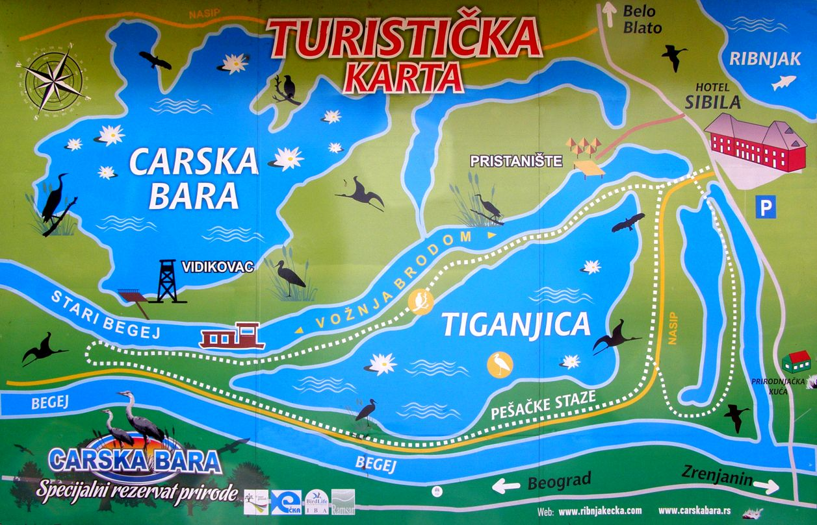
ЦАРСКА БАРА

Slide 7
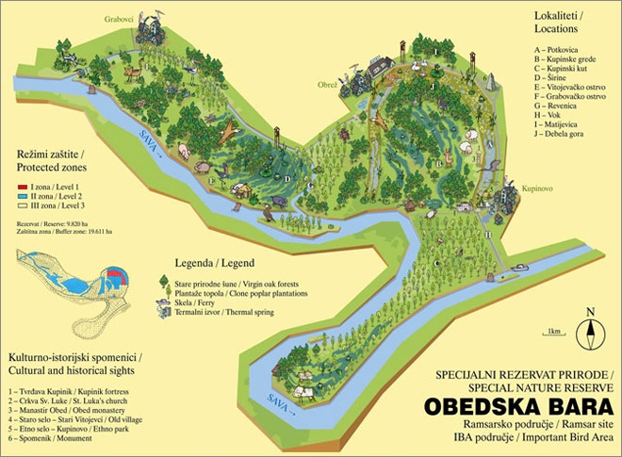
ОБЕДСКА БАРА

Slide 8
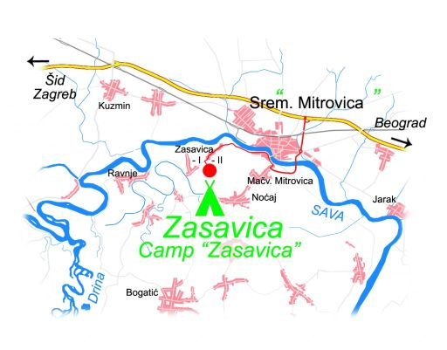
ЗАСАВИЦА

Slide 9
ПРИРОДНА ЈЕЗЕРА
ЈЕЗЕРА НАСТАЛА РАДОМ ВЕТРА СУ НАСТАЛА ТАКО ШТО ЈЕ ВЕТАР ИЗДУВАО ПЕСАК И СТВОРИО УЛЕГНУЋЕ У ТЛУ КОЈЕ СЕ ПУНИЛО ВОДОМ.

Slide 10
ПАЛИЋКО ЈЕЗЕРО

Slide 11
ПРИРОДНА ЈЕЗЕРА
ЈЕЗЕРА НАСТАЛА РАДОМ ЛЕДА НАЛАЗЕ СЕ НА ВИСОКИМ ПЛАНИНАМА.

Slide 12
ЂЕРАВИЧКО ЈЕЗЕРО
ПРОКЛЕТИЈЕ

Slide 13
РИКАВИЧКО ЈЕЗЕРО
ПРОКЛЕТИЈЕ

Slide 14
ЛИВАДИЧКО ЈЕЗЕРО
ШАР-ПЛАНИНА

Slide 15
ЈАЖИНАЧКО ЈЕЗЕРО
ШАР-ПЛАНИНА

Slide 16
ВЕШТАЧКА ЈЕЗЕРА
ЈЕ ЧОВЕК ИЗГРАДИО ПРЕГРАЂИВАЊЕМ РЕКА. НА ЊИМА СУ ЧЕСТО ИЗГРАЂЕНЕ ХИДРОЕЛЕКТРАНЕ.

Slide 17
ЂЕРДАПСКО ЈЕЗЕРО
НА ДУНАВУ

Slide 18
ПЕРУЋАЦ
НА ДРИНИ

Slide 19
ЗВОРНИЧКО ЈЕЗЕРО
НА ДРИНИ

Slide 20
БОРСКО ЈЕЗЕРО

Slide 21
ЗЛАТАРСКО ЈЕЗЕРО
НА РЕЦИ УВАЦ

Slide 22
ЈЕЗЕРО ГАЗИВОДА
НА ИБРУ

